Slide 1

THỰC TẬP ĐỒ ÁN CƠ SỞ NGÀNH HỌC KỲ 1, NĂM HỌC 2023-2024
XÂY DỰNG WEBSITE BÁN PC
Trà Vinh, tháng 1 năm 2024

Slide 2

XÂY DỰNG WEBSITE BÁN PC
Sử dụng Reactjs, Lavarel và MySQL
XÂY DỰNG WEBSITE BÁN PC

Slide 3
Thành viên thực hiện | Công việc thực hiện
Hồ Hoàng Phúc - 110121242 | - Thiết kế trình chiếu PowerPoint Viết Frontend cho dự án Viết API cho dự án
Nguyễn Tín Thành - 110121104 | Thiết kế BackEnd Viết API cho dự án Viết báo cáo Word
Nguyễn Lâm Quốc Bảo - 110121007 | Viết API backend Viết frontend cho dự án
QUẢN LÝ DỰ ÁN XÂY DỰNG WEBSITE BÁN PC

Slide 4
NỘI DUNG
1.CƠ SỞ LÝ THUYẾT
2. PHÂN TÍCH THIẾT KẾ HỆ THỐNG
3. XÂY DỰNG WEBSITE
4. KẾT LUẬN VÀ PHÁT TRIỂN
Presentation Title
QUẢN LÝ DỰ ÁN XÂY DỰNG WEBSITE BÁN PC

Slide 5

CƠ SỞ LÝ THUYẾT
Ngày nay, với sự phát triển mạnh mẽ của công nghệ thông tin và truyền thông đa phương tiện đã góp phần tạo điều kiện thuận lợi cho nhiều lĩnh vực kinh doanh, các doanh nghiệp nào nắm bắt được cơ hội đó sẽ góp phần không nhỏ cho việc tăng doanh thu của doanh nghiệp.
Và việc xây dựng website thương mại điện tử bán giày là một điều cần thiết

Slide 6
NỀN TẢNG CÔNG NGHỆ
Jira, Docker, Reactjs, Nodejs, MySQL, MongoDB
QUẢN LÝ DỰ ÁN XÂY DỰNG WEBSITE BÁN GIÀY

Slide 7

JIRA LÀ GÌ ?
NỀN TẢNG CÔNG NGHỆ
Jira: Công cụ quản lý dự án và theo dõi lỗi phổ biến, hỗ trợ mạnh mẽ cho việc thực hiện các phương pháp Agile như Scrum.
QUẢN LÝ DỰ ÁN XÂY DỰNG WEBSITE BÁN GIÀY

Slide 8




CÁC TÍNH NĂNG CHÍNH CỦA JIRA
NỀN TẢNG CÔNG NGHỆ
Theo dõi Tiến độ
Tích hợp
Tạo và Quản lý Nhiệm vụ
Báo cáo và Phân tích
QUẢN LÝ DỰ ÁN XÂY DỰNG WEBSITE BÁN GIÀY

Slide 9

Sử dụng Scrum trong Jira: Quản lý Dự án Agile Hiệu Quả
NỀN TẢNG CÔNG NGHỆ
QUẢN LÝ DỰ ÁN XÂY DỰNG WEBSITE BÁN GIÀY

Slide 10

Scrum là gì?
NỀN TẢNG CÔNG NGHỆ
Scrum là một khung làm việc để quản lý và phát triển các sản phẩm phức tạp.
Dựa trên các giá trị và nguyên tắc Agile, Scrum giúp nhóm làm việc tự tổ chức và cải tiến liên tục thông qua các sprint ngắn.
QUẢN LÝ DỰ ÁN XÂY DỰNG WEBSITE BÁN GIÀY

Slide 11



Quy trình Scrum
Sprint Planning
Daily Stand-up
Sprint Review
Sprint Retrospective
QUẢN LÝ DỰ ÁN XÂY DỰNG WEBSITE BÁN GIÀY

Slide 12





CÁC CÔNG NGHỆ KHÁC
REACTJS
NODEJS
MYSQL
GITHUB
DOCKER
Framework hỗ trợ giao diện website mạnh mẽ
Xây dựng tốt server với tốc độ nhanh chóng và dễ dàng
Cơ sở dữ liệu dễ dàng tương thích với nodejs cũng như câu lệnh đơn giản
Quản lý mã nguồn của cả nhóm 1 cách thuận lợi cũng như lưu trữ mã nguồn
Dễ dàng đóng gói mã nguồn để triển khai ở một nơi khác
QUẢN LÝ DỰ ÁN XÂY DỰNG WEBSITE BÁN GIÀY

Slide 13
HIỆN THỰC HÓA NGHIÊN CỨU
LẬP KẾ HOẠCH SCRUM
QUẢN LÝ DỰ ÁN XÂY DỰNG WEBSITE BÁN GIÀY

Slide 14
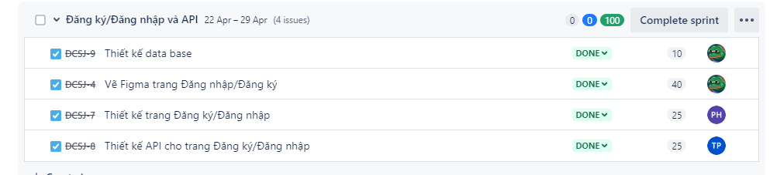
LẬP KẾ HOẠCH SCRUM
- Tuần 1: Từ 22/4 – 29/4: Trang đăng ký/ đăng nhập và API
- Nhiệm vụ của tuần đầu tiên sẽ thiết kế các api của đăng ký và đăng nhập
- Thiết kế giao diện đăng nhập và đăng ký cho khách hàng
- Vẽ figma cho giao diện đăng nhập/ đăng ký
QUẢN LÝ DỰ ÁN XÂY DỰNG WEBSITE BÁN GIÀY

Slide 15
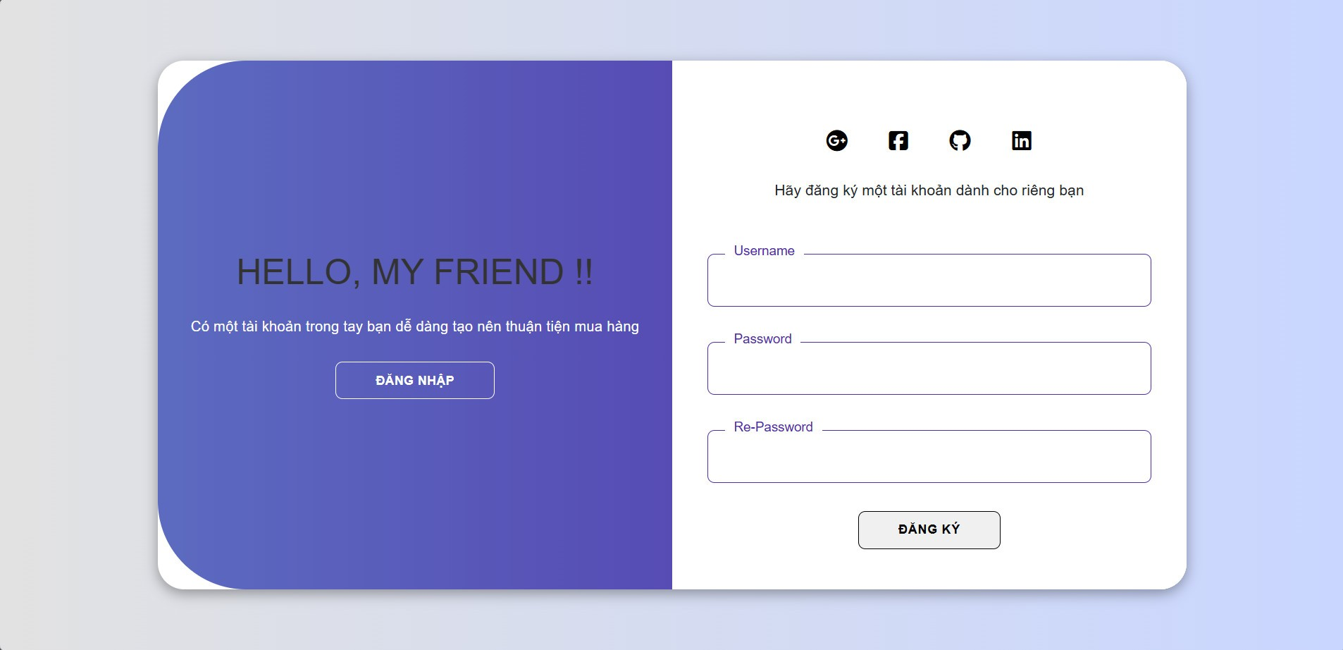
LẬP KẾ HOẠCH SCRUM
- Tuần 1: Từ 22/4 – 29/4: Trang đăng ký/ đăng nhập và API
QUẢN LÝ DỰ ÁN XÂY DỰNG WEBSITE BÁN GIÀY

Slide 16
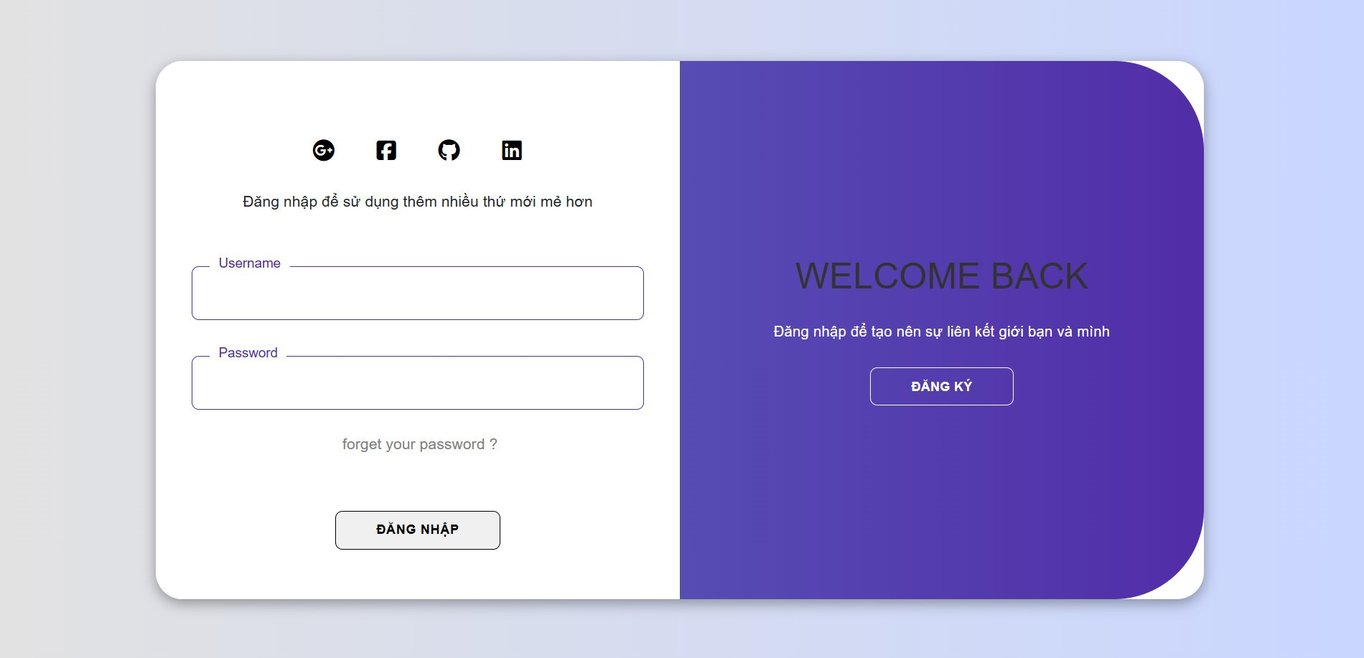
LẬP KẾ HOẠCH SCRUM
- Tuần 1: Từ 22/4 – 29/4: Trang đăng ký/ đăng nhập và API
QUẢN LÝ DỰ ÁN XÂY DỰNG WEBSITE BÁN GIÀY

Slide 17
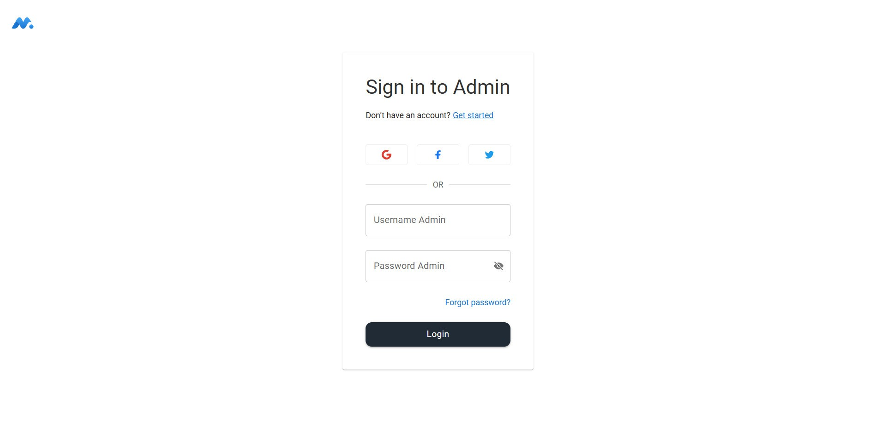
LẬP KẾ HOẠCH SCRUM
- Tuần 1: Từ 22/4 – 29/4: Trang đăng ký/ đăng nhập và API
QUẢN LÝ DỰ ÁN XÂY DỰNG WEBSITE BÁN GIÀY

Slide 18
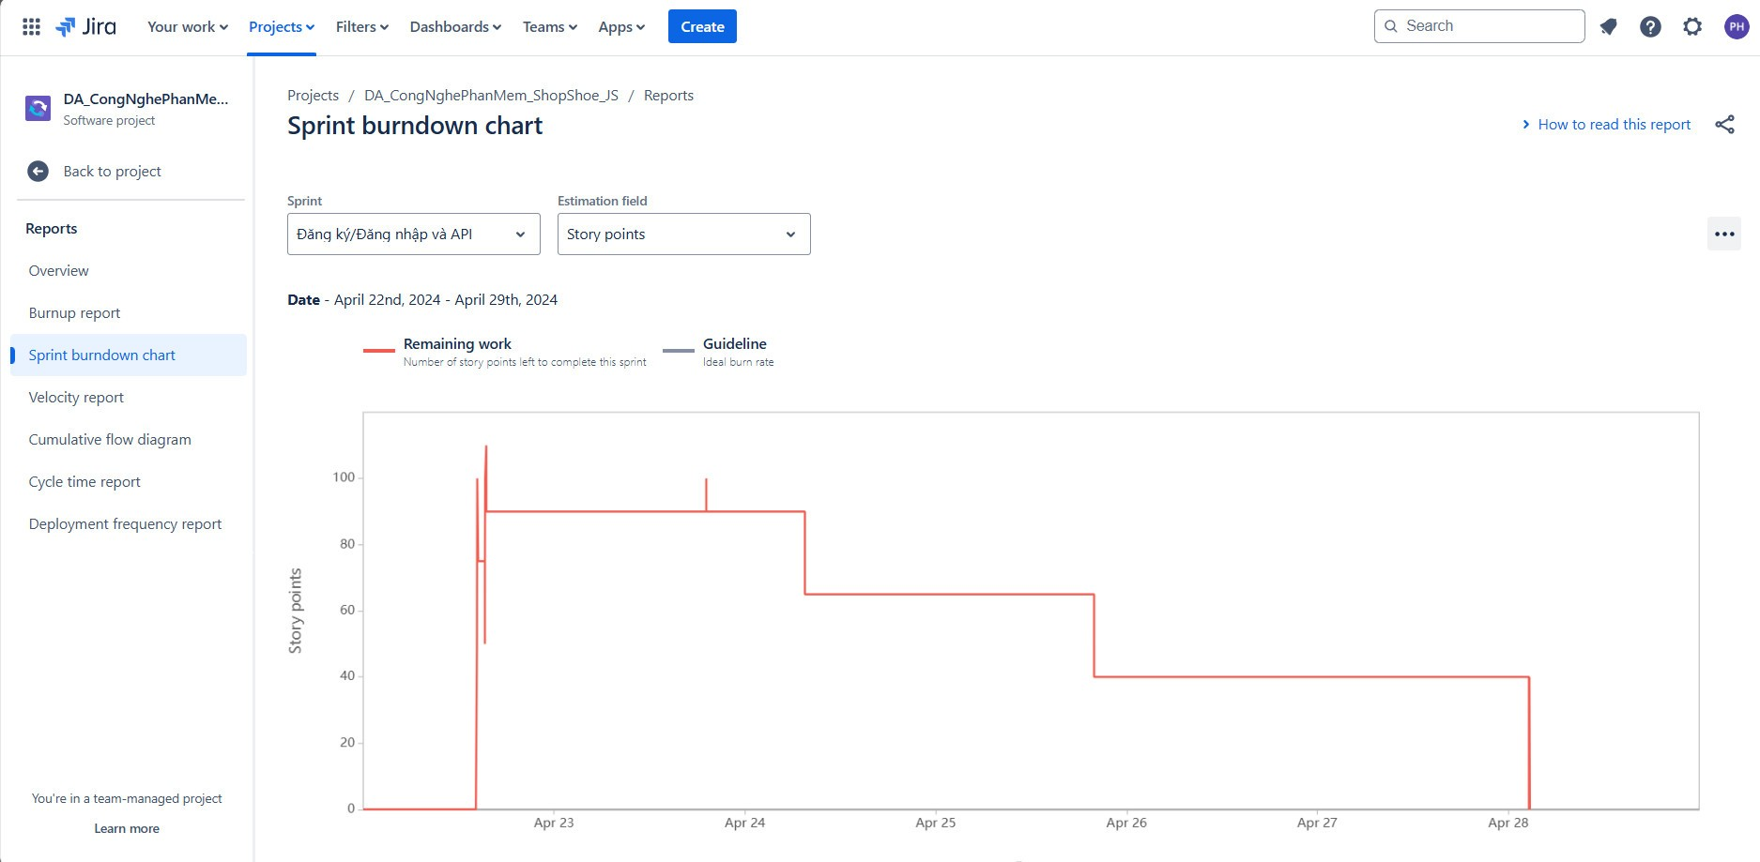
LẬP KẾ HOẠCH SCRUM
- Tuần 1: Từ 22/4 – 29/4: Trang đăng ký/ đăng nhập và API
- Kết quả của tuần 1 bao gồm trang đăng ký đăng nhập cho user và cho
QUẢN LÝ DỰ ÁN XÂY DỰNG WEBSITE BÁN GIÀY

Slide 19
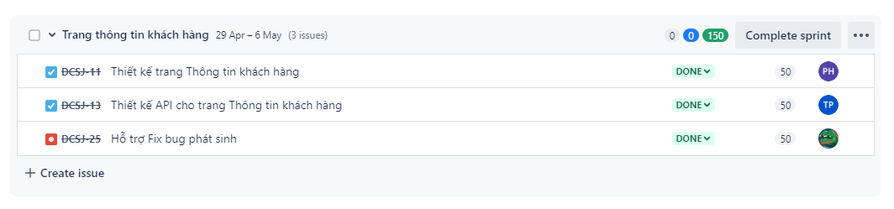
LẬP KẾ HOẠCH SCRUM
- Tuần 2: Từ 29/4 – 6/5: Trang thông tin khách hàng
- Thiết kế trang Thông tin khách hàng
- Thiết kế API cho trang Thông tin khách hàng
- Hỗ trợ Fix bug phát sinh
QUẢN LÝ DỰ ÁN XÂY DỰNG WEBSITE BÁN GIÀY

Slide 20
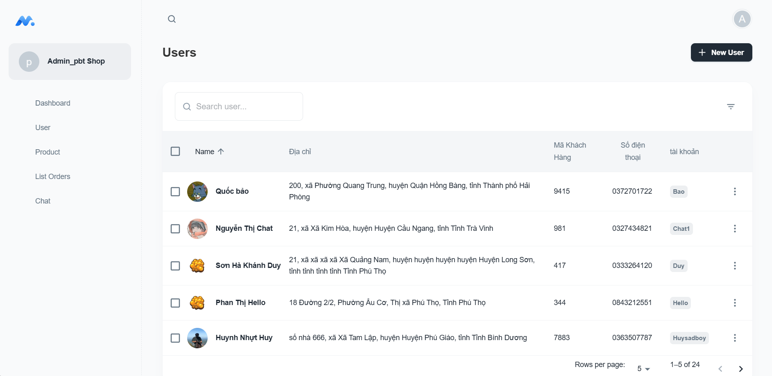
LẬP KẾ HOẠCH SCRUM
- Tuần 2: Từ 29/4 – 6/5: Trang thông tin khách hàng
QUẢN LÝ DỰ ÁN XÂY DỰNG WEBSITE BÁN GIÀY

Slide 21
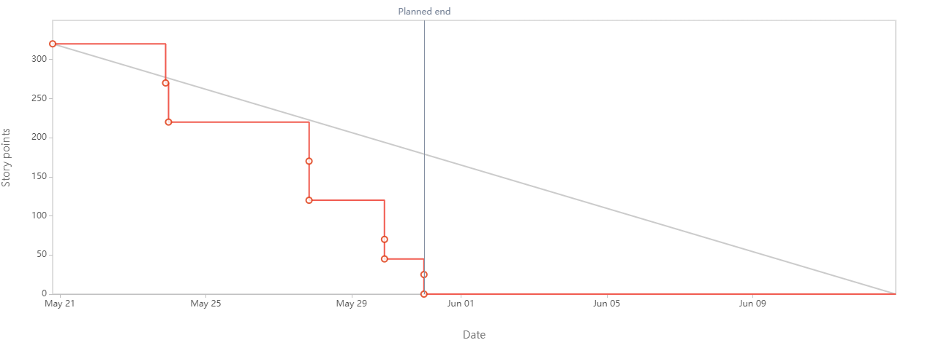
LẬP KẾ HOẠCH SCRUM
- Tuần 2: Từ 29/4 – 6/5: Trang thông tin khách hàng
Sprint burndown chart
QUẢN LÝ DỰ ÁN XÂY DỰNG WEBSITE BÁN GIÀY

Slide 22
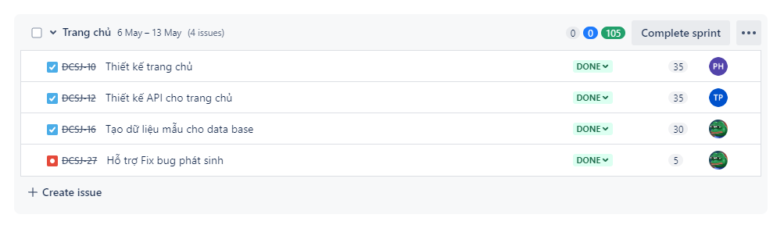
LẬP KẾ HOẠCH SCRUM
- Tuần 3: Từ 6/5 – 13/5: Thiết kế trang chủ
- Thiết kế giao diện cho trang chủ
- Thiết kế các api cho trang chủ
- Tạo dữ liệu cho database
- Ngoài ra scrum master sẽ hỗ trợ họp nhóm với các thành viên khác nhằm hỗ trợ sửa các lỗi nếu có phát sinh.
QUẢN LÝ DỰ ÁN XÂY DỰNG WEBSITE BÁN GIÀY

Slide 23
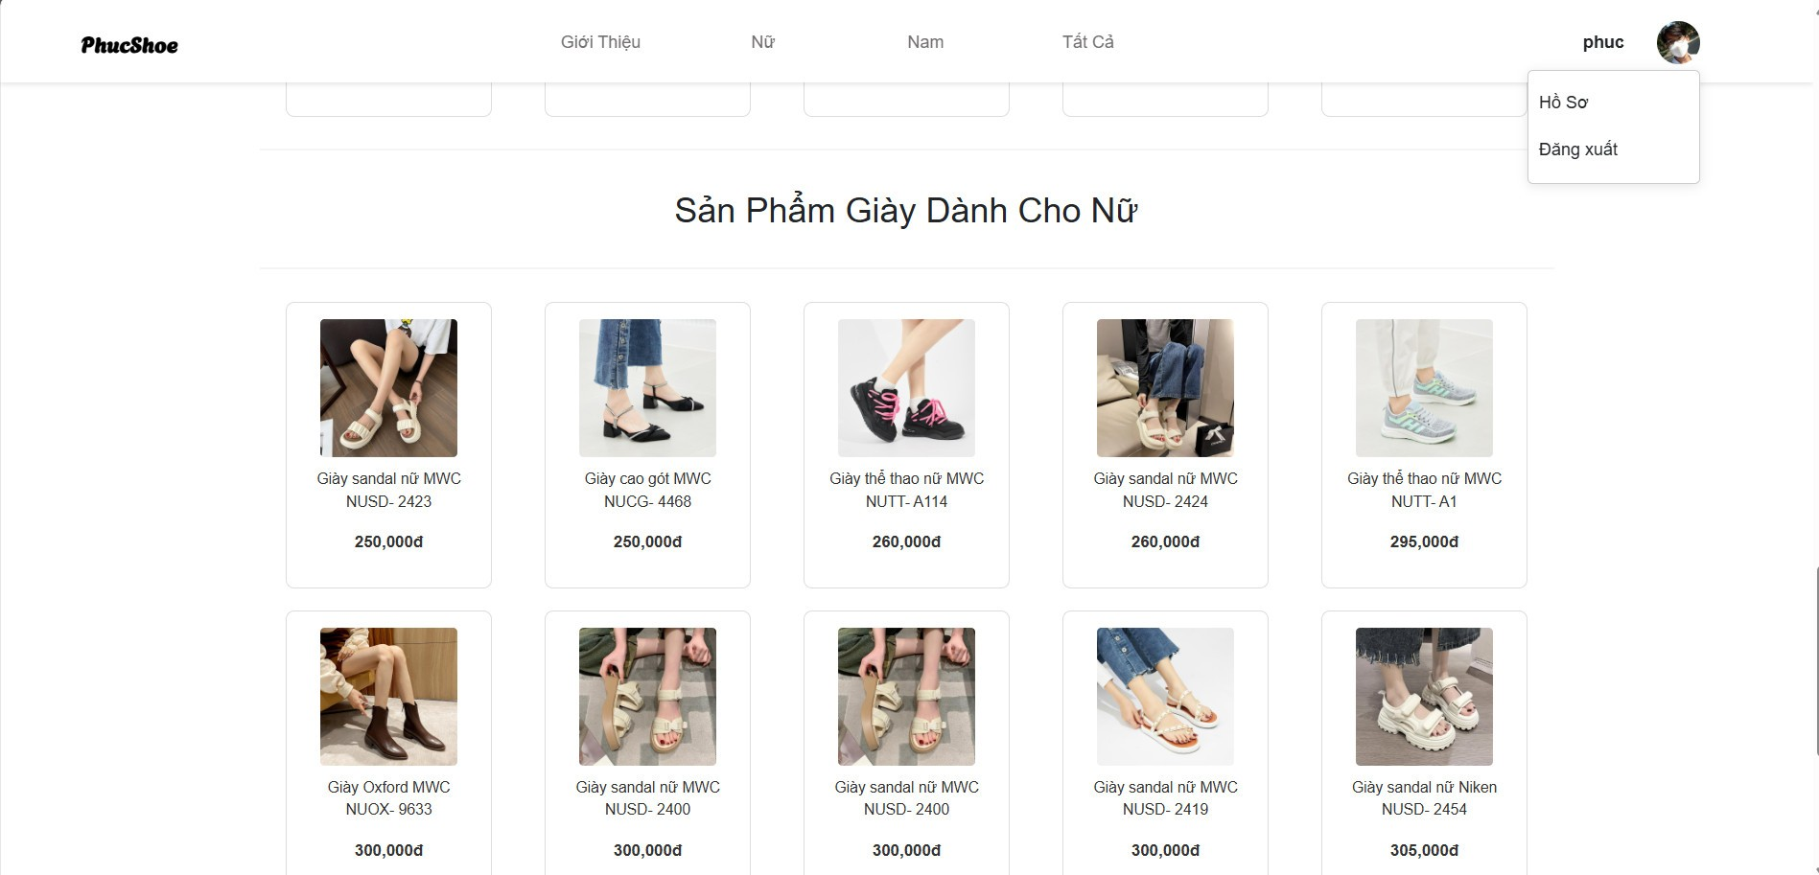
LẬP KẾ HOẠCH SCRUM
- Tuần 3: Từ 6/5 – 13/5: Thiết kế trang chủ - nơi mua hàng
QUẢN LÝ DỰ ÁN XÂY DỰNG WEBSITE BÁN GIÀY

Slide 24
LẬP KẾ HOẠCH SCRUM
- Tuần 3: Từ 6/5 – 13/5: Thiết kế trang chủ - nơi mua hàng
QUẢN LÝ DỰ ÁN XÂY DỰNG WEBSITE BÁN GIÀY

Slide 25
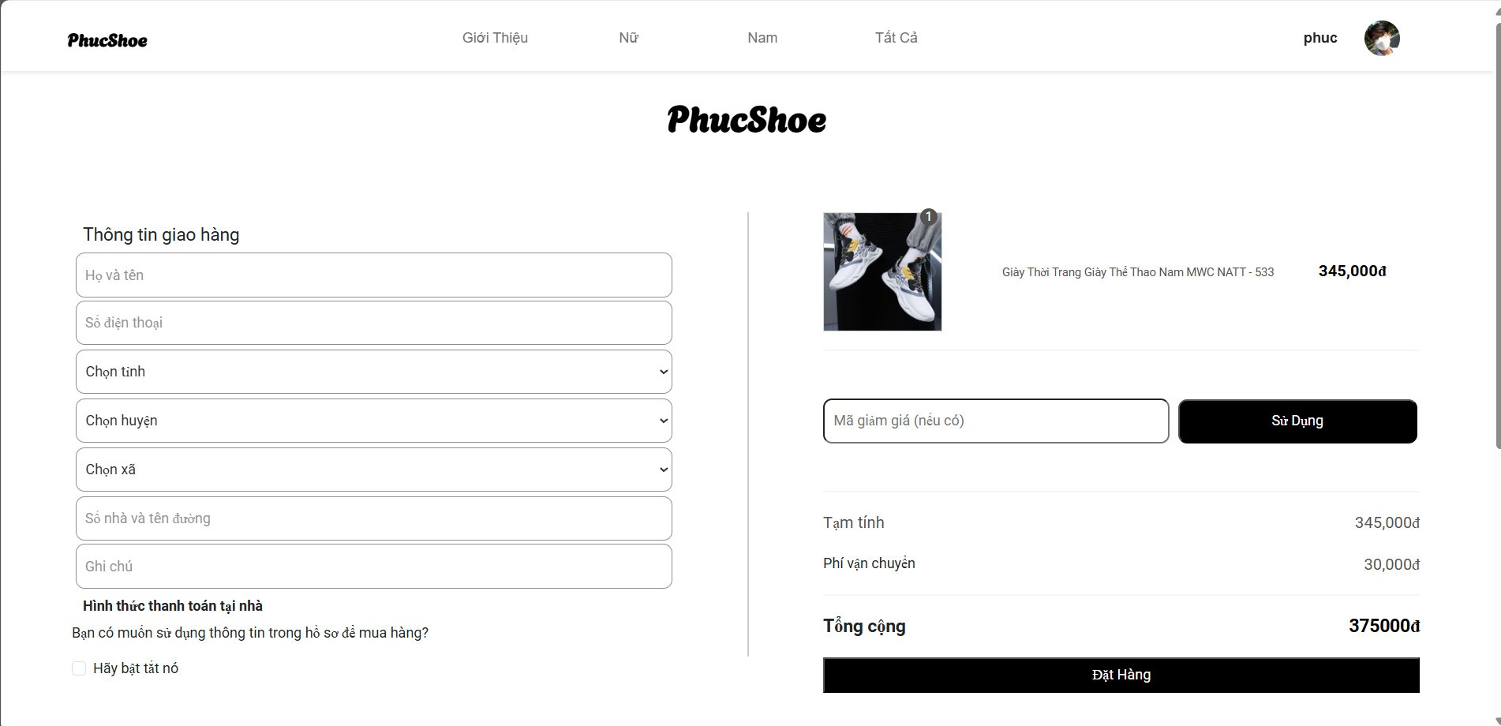
LẬP KẾ HOẠCH SCRUM
- Tuần 3: Từ 6/5 – 13/5: Thiết kế trang chủ - nơi mua hàng
QUẢN LÝ DỰ ÁN XÂY DỰNG WEBSITE BÁN GIÀY

Slide 26

LẬP KẾ HOẠCH SCRUM
- Tuần 3: Từ 6/5 – 13/5: Thiết kế trang chủ - nơi mua hàng
QUẢN LÝ DỰ ÁN XÂY DỰNG WEBSITE BÁN GIÀY

Slide 27
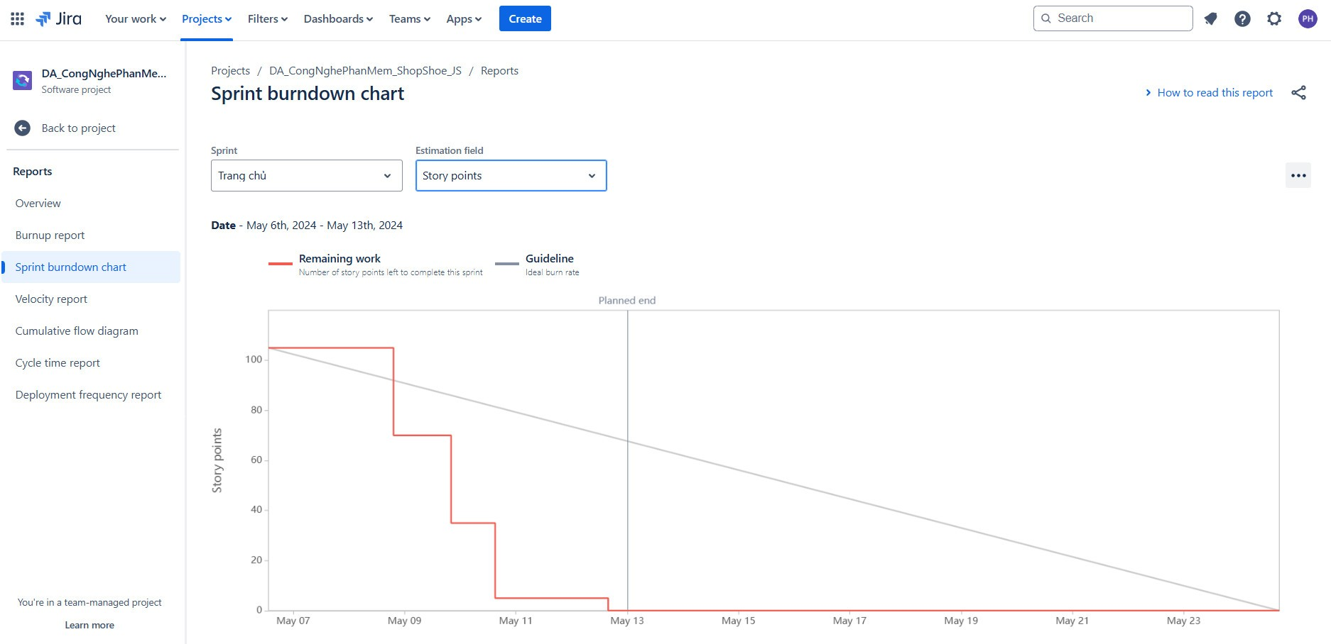
LẬP KẾ HOẠCH SCRUM
- Tuần 3: Từ 6/5 – 13/5: Thiết kế trang chủ
QUẢN LÝ DỰ ÁN XÂY DỰNG WEBSITE BÁN GIÀY

Slide 28
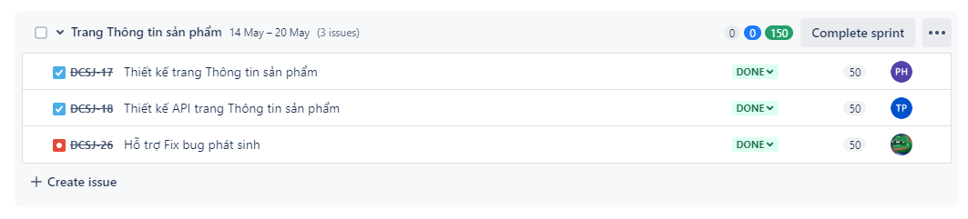
LẬP KẾ HOẠCH SCRUM
- Tuần 4: Từ 14/5 – 20/5: Trang thông tin sản phẩm
- Thiết kế trang Thông tin sản phẩm
- Thiết kế API trang Thông tin sản phẩm
- Hỗ trợ Fix bug phát sinh
QUẢN LÝ DỰ ÁN XÂY DỰNG WEBSITE BÁN GIÀY

Slide 29
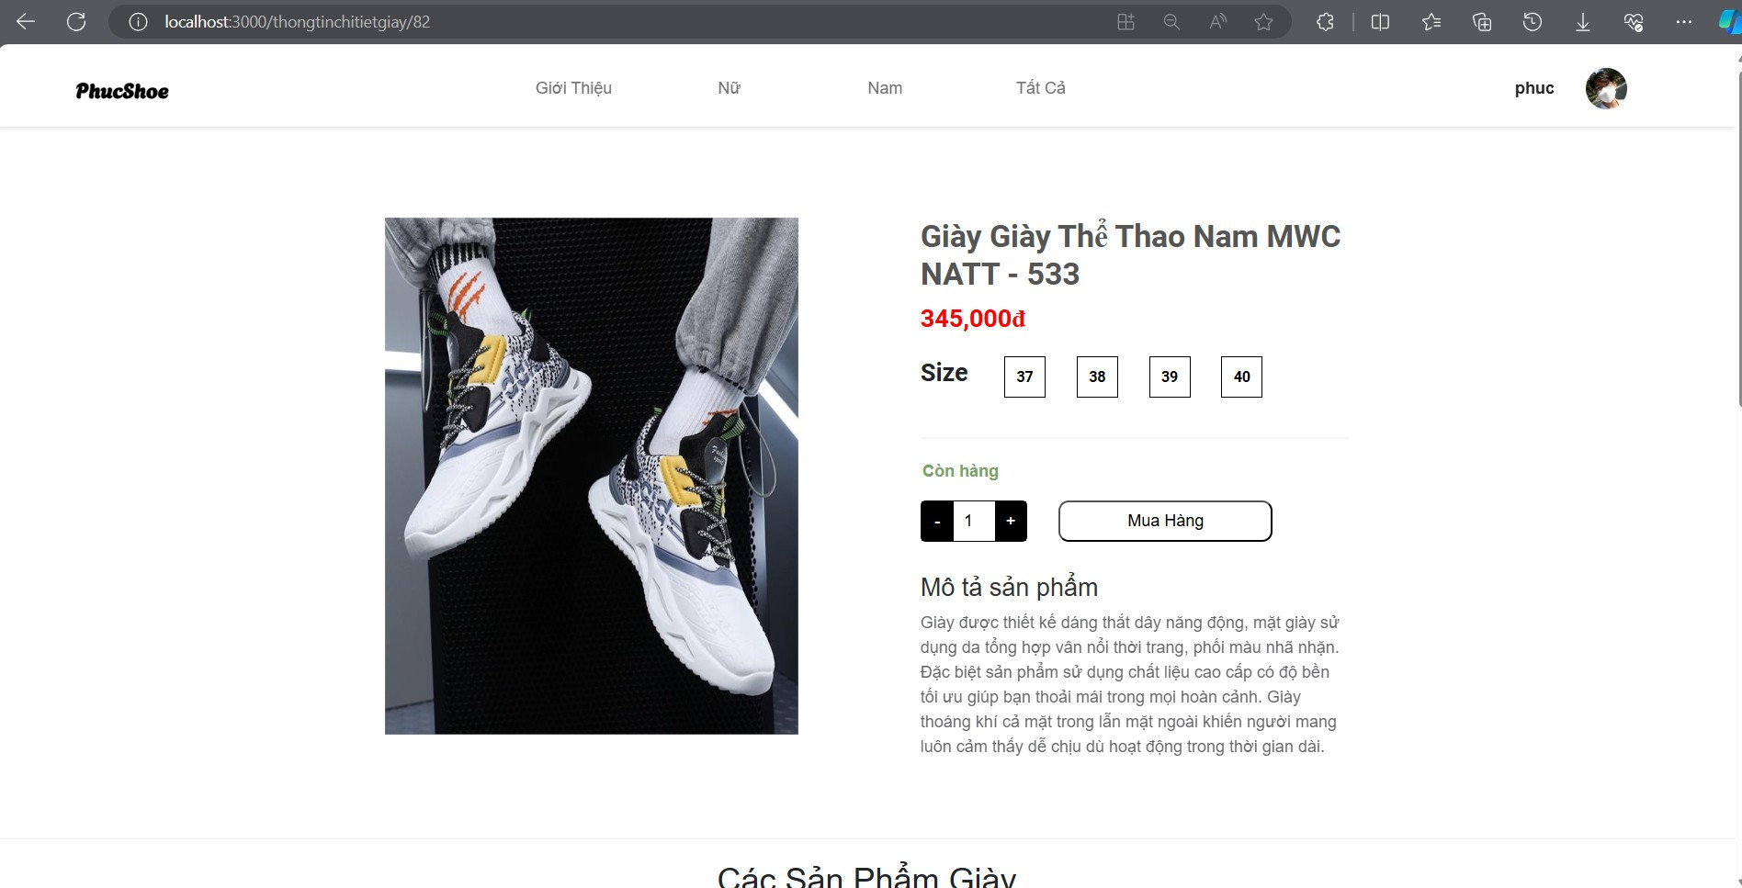
LẬP KẾ HOẠCH SCRUM
- Tuần 4: Từ 14/5 – 20/5: Trang thông tin sản phẩm
QUẢN LÝ DỰ ÁN XÂY DỰNG WEBSITE BÁN GIÀY

Slide 30

LẬP KẾ HOẠCH SCRUM
- Tuần 4: Từ 14/5 – 20/5: Trang thông tin sản phẩm
Sprint burndown chart
QUẢN LÝ DỰ ÁN XÂY DỰNG WEBSITE BÁN GIÀY

Slide 31
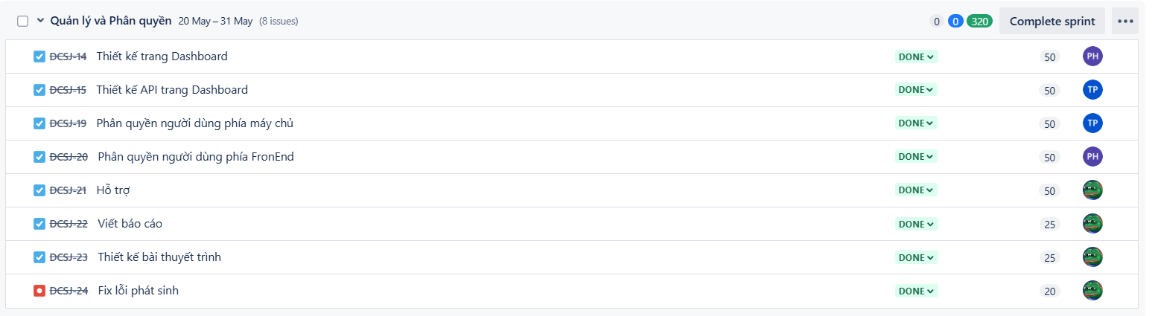
LẬP KẾ HOẠCH SCRUM
- Tuần 5: Từ 20/5 – 31/5: Quản lý và phân quyền
- Thiết kế trang dashboard
- Thiết kế API cho dashboard
- Phân quyền cho admin và user
- Hỗ trợ sửa các lỗi (nếu có)
QUẢN LÝ DỰ ÁN XÂY DỰNG WEBSITE BÁN GIÀY

Slide 32
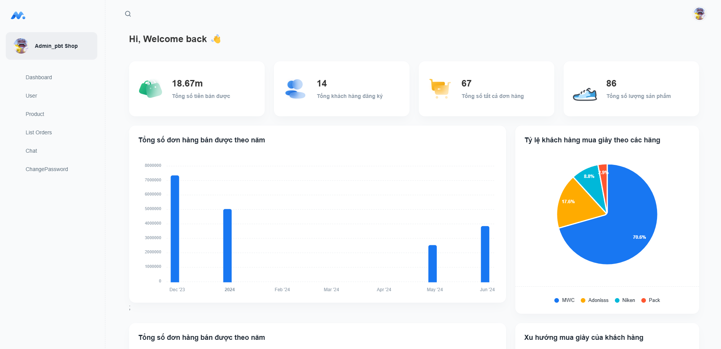
LẬP KẾ HOẠCH SCRUM
- Tuần 5: Từ 20/5 – 31/5: Quản lý và phân quyền
QUẢN LÝ DỰ ÁN XÂY DỰNG WEBSITE BÁN GIÀY

Slide 33
LẬP KẾ HOẠCH SCRUM
- Tuần 5: Từ 20/5 – 31/5: Quản lý và phân quyền
QUẢN LÝ DỰ ÁN XÂY DỰNG WEBSITE BÁN GIÀY

Slide 34
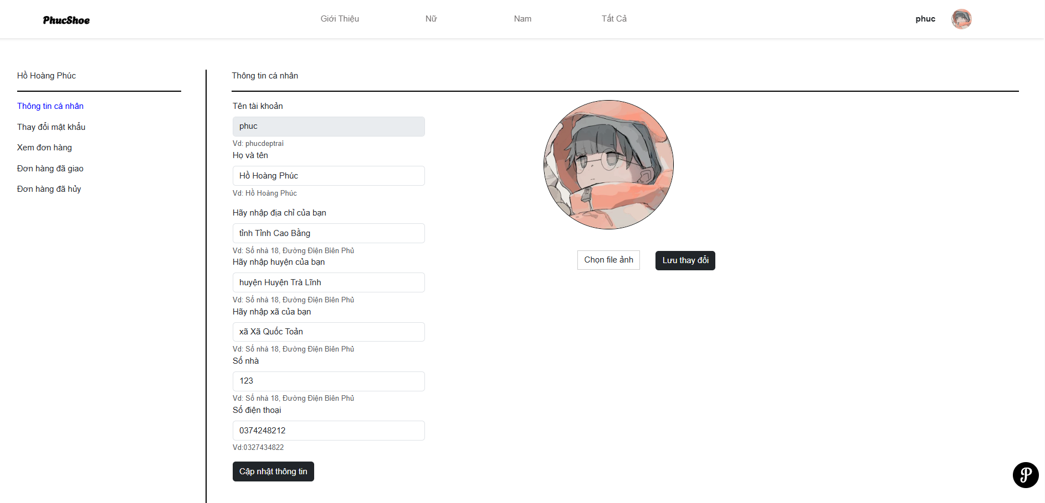
LẬP KẾ HOẠCH SCRUM
- Tuần 5: Từ 20/5 – 31/5: Quản lý và phân quyền
QUẢN LÝ DỰ ÁN XÂY DỰNG WEBSITE BÁN GIÀY

Slide 35
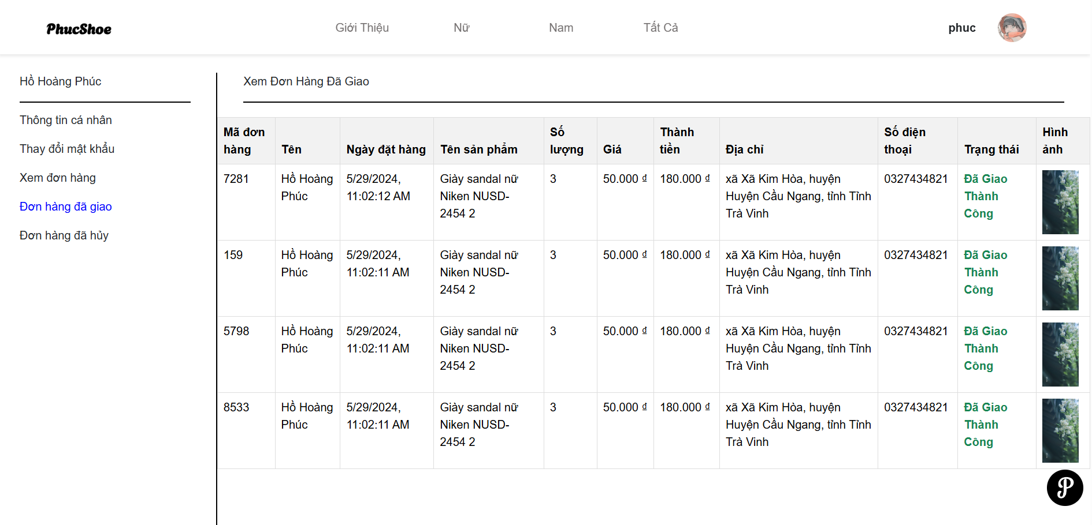
LẬP KẾ HOẠCH SCRUM
- Tuần 5: Từ 20/5 – 31/5: Quản lý và phân quyền
QUẢN LÝ DỰ ÁN XÂY DỰNG WEBSITE BÁN GIÀY

Slide 36
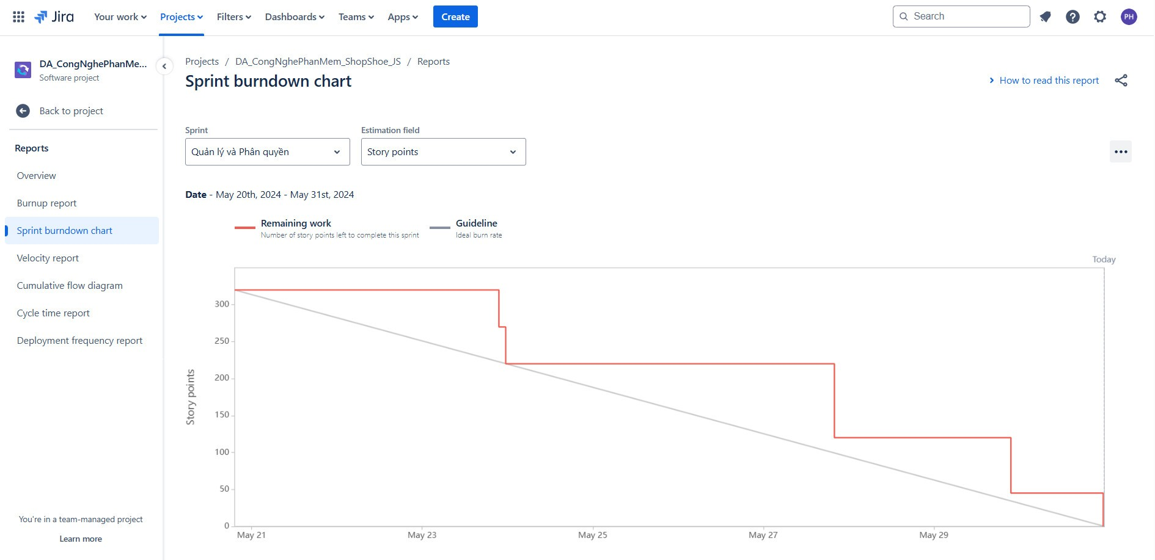
LẬP KẾ HOẠCH SCRUM
- Tuần 5: Từ 20/5 – 31/5: Quản lý và phân quyền
Bên trong trang admin sẽ có các chức năng như quản lý user, quản lý sản phẩm, quản lý đơn hàng đặt, kiểm soát và xác nhận đơn hàng, xem chi tiết thông tin các đơn hàng, thêm sửa xóa thông tin các sản phẩm.
QUẢN LÝ DỰ ÁN XÂY DỰNG WEBSITE BÁN GIÀY

Slide 37




Thank you

